Slide 1
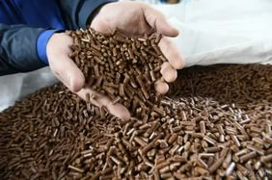
Изготовление топливных пеллетов из древесных отходов.
Пеллеты- это древесные гранулы, представляют собой экологически чистое топливо. Их использование имеет ряд достоинств:
решаются проблемы утилизации отходов лесопиления;
отсутствует риск самовоспламенения топлива;
удельная теплота сгорания выше чем у торфа или дров;
возможность сжигания в обычных печах и котлах;
удобство хранения и транспортировки (фасовка по 15 кг.)

Slide 2
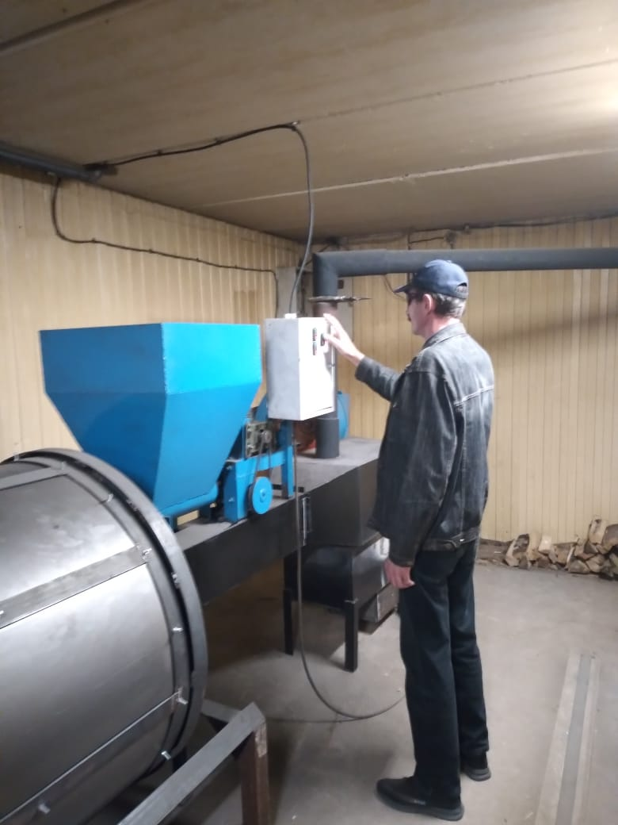
С помощью средств социального контракта, Иван Николаевич закупил необходимое для изготовления топливных пеллетов оборудование и арендовал помещение.
Как говорит Иван Николаевич: «процесс очень трудоемкий чтобы получить готовую продукцию нужно правильно и точно построить план работы».
На фото представлена сушильная камера, в которую засыпаются опилки и сушатся определенное время и при определенной температуре.
Благодаря такой предварительной обработке опилок, гранулы отдают намного больше тепла, чем обычные дрова. В процессе прессования и при температурной обработке горючесть пеллетов возрастает в несколько раз.

Slide 3
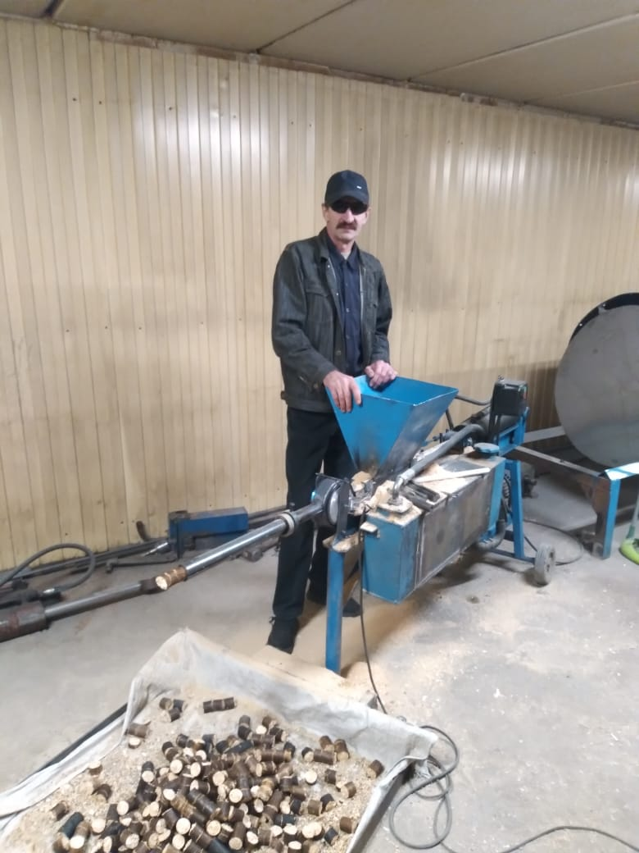
После тщательной просушки, опилки отправляются в гранулятор-это станок для прессования и выхода готовых топливных пеллетов. Затем происходит процесс фасовки и отправки потребителю.
Вот собственно и весь процесс производства.
Конечным отходом при сгорании топливных пеллет является зола. Ее утилизация состоит в том, чтобы почистить ящик для золы в котле. Золу можно использовать для удобрения почвы на вашем огороде, в саду, в цветочных клумбах, так как она является отличным удобрением. Отсюда следует сделать вывод, что как производство, так и использование топливных гранул является экологически чистым и безотходным (отходам можно найти полезное применение).

Slide 4
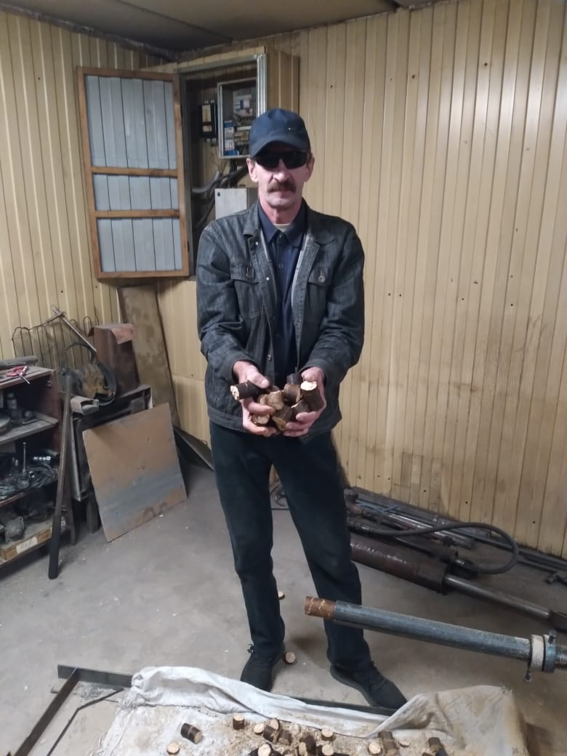
Иван Николаевич после заключения социального контракта обрел постоянную занятость и видит дальнейшие перспективы развития своей деятельности, так как считает ее востребованной для нашего населенного пункта.

